Slide 1
信息安全数学基础
傅晓彤
xtfu@mail.xidian.edu.cn
13571911910

Slide 2
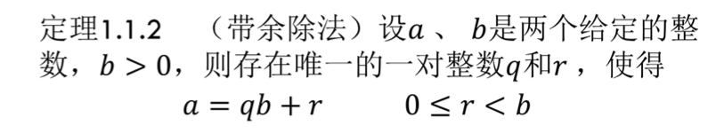
欧几里德除法
辗转相除法（Euclid 算法）

Slide 3





整数的表示

Slide 4

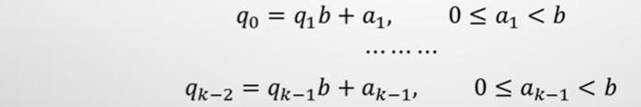


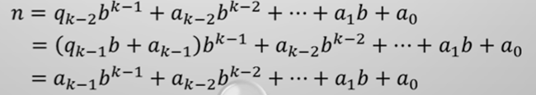

Slide 5
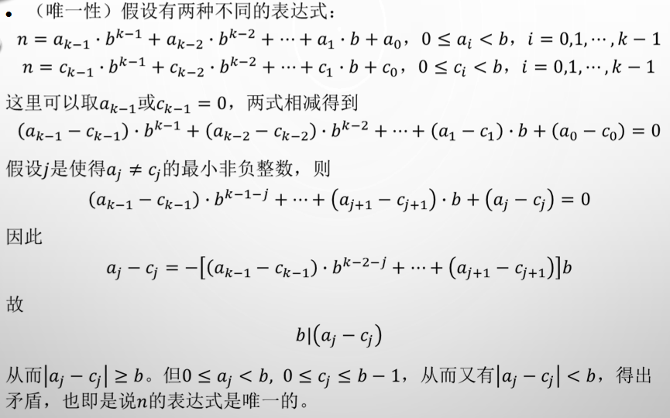

Slide 6
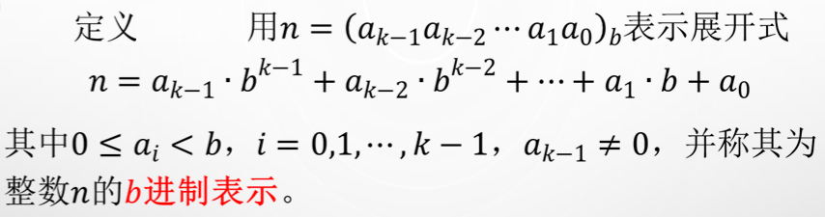
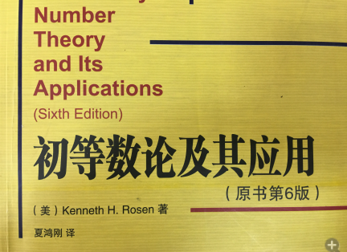
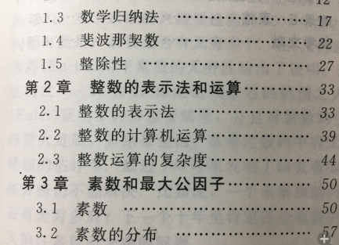

Slide 7
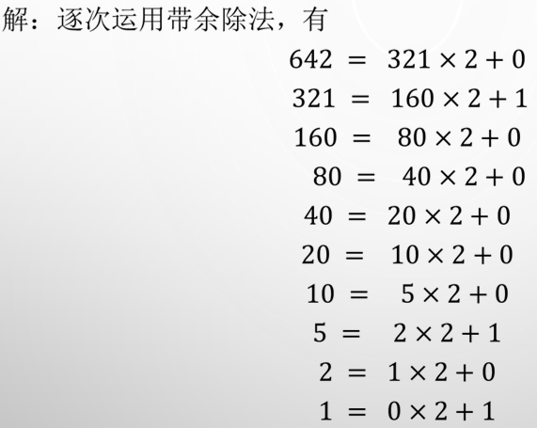

例：用2进制表示642

Slide 8

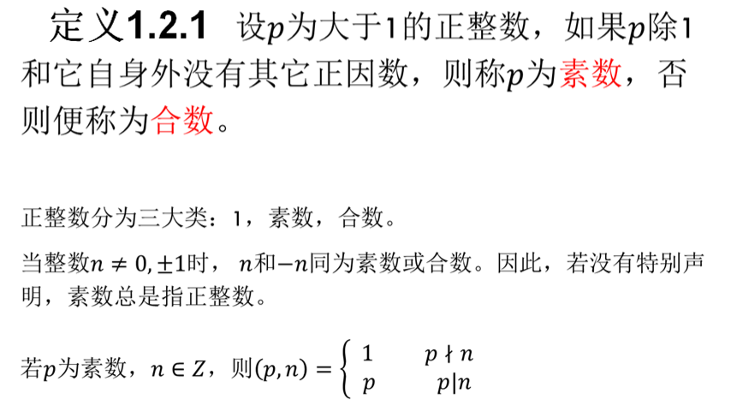

Slide 9
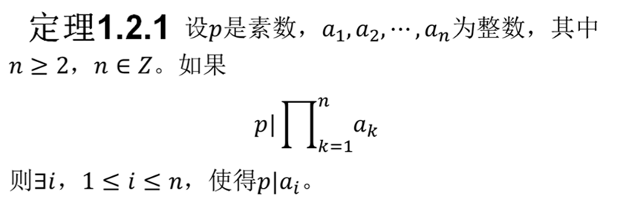
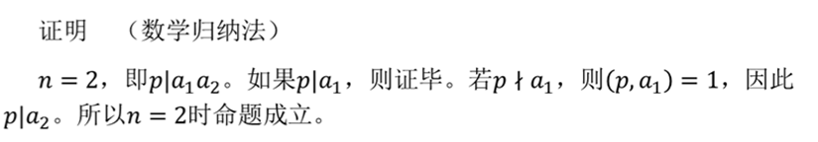
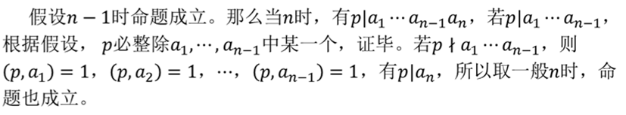

Slide 10
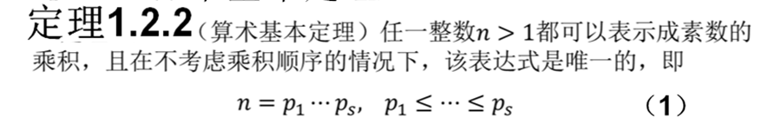
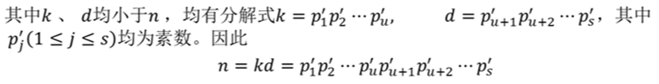

Slide 11
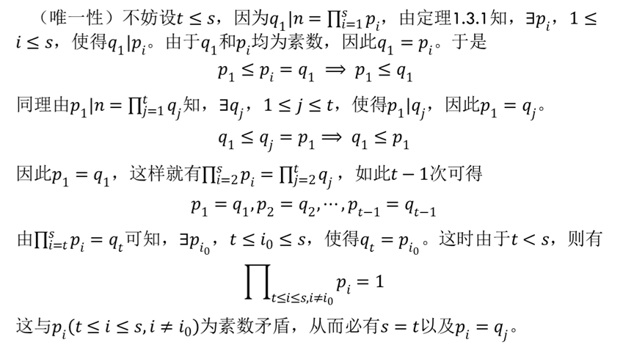


Slide 12
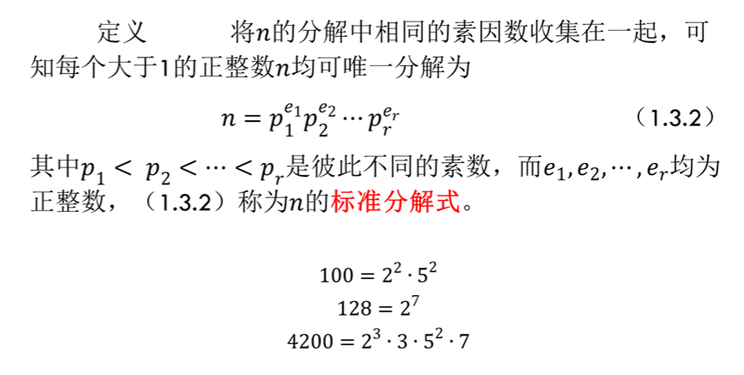

Slide 13
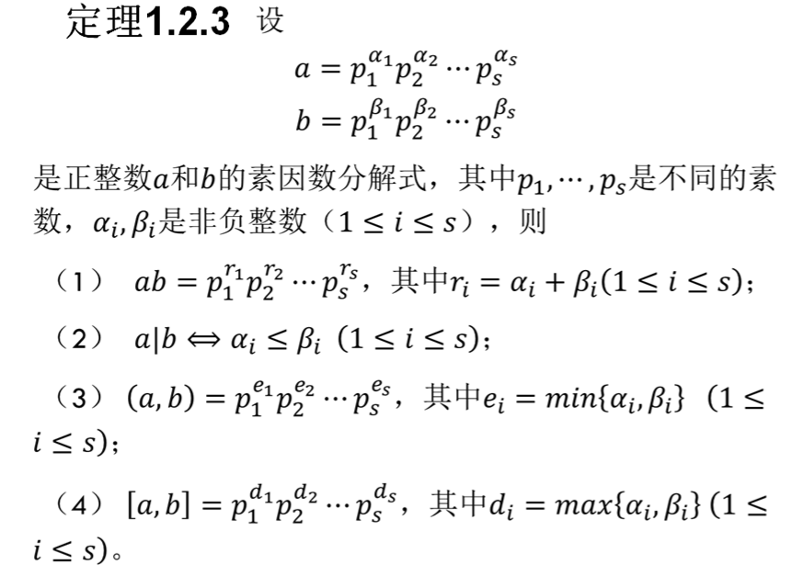

Slide 14
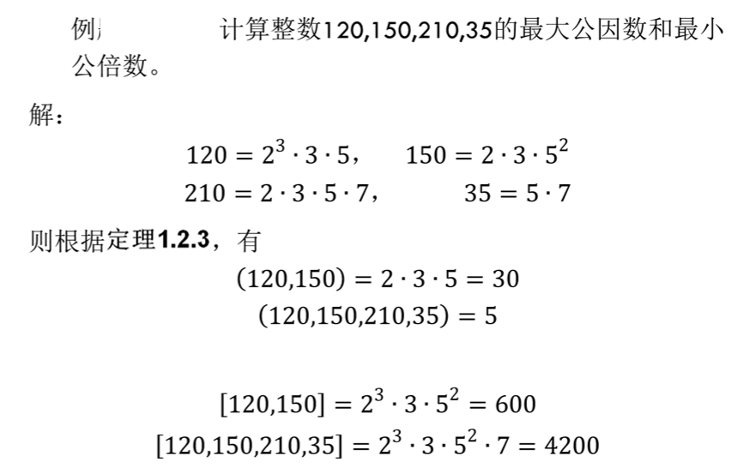

Slide 15
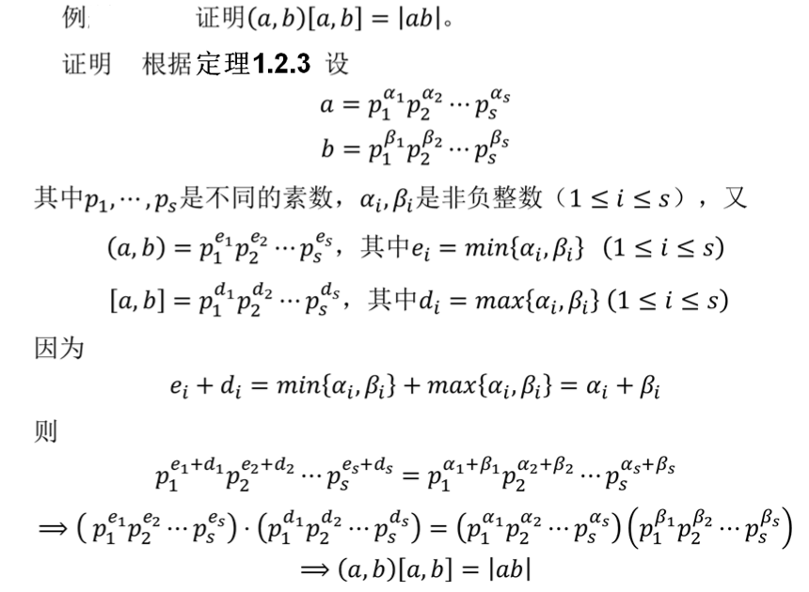


Slide 16
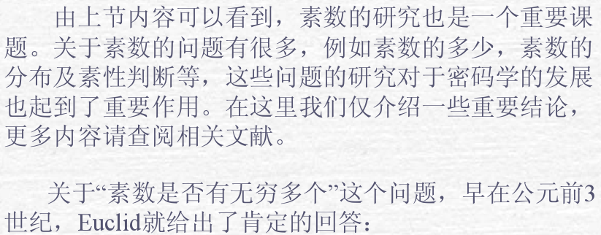
1.3 素数

Slide 17

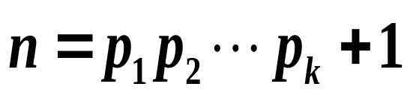
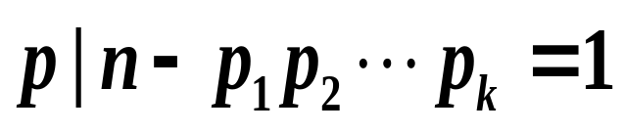
证 反证法：假设只有有限个素数，设为：p₁, p₂,…, p_{k}
n>p_{i}，n为合数，设最小素因子为p，p=p_{j}
矛盾！故有无穷多个素数。
欧几里得证明存在无穷多个素数，开创了反证法的先河

Slide 18
寻找素数是一个比较难的问题。
密码学中经常要用到一些大素数，这就涉及到素性判断，即寻找素数的问题。
一种古老的寻找素数的方法——Eratosthenes（厄拉多塞）筛法。

Slide 19
Eratosthenes厄拉多塞筛法
Eratosthenes厄拉多塞(公元前274年-194年)：
古希腊天文学家和数学家.
是第一个测量地球尺寸的人
方法: 通过测量太阳在地球上两个点之间的夹角. 成果还有测量地球轴线的倾角.
他的素数筛法, 仍然是数论研究中的一个重要工具

Slide 20


Eratosthenes厄拉多塞筛法
证 反证法：
如果p不是素数，则有q，1<q<p, q|p ， q|n ,
即n有小于p的正因数, 矛盾！
设 n=pn1，1<p≤n1<n, n=pn1 ≥ p^2
定理1.3.4给出了一种寻找素数的有效方法：

Slide 21
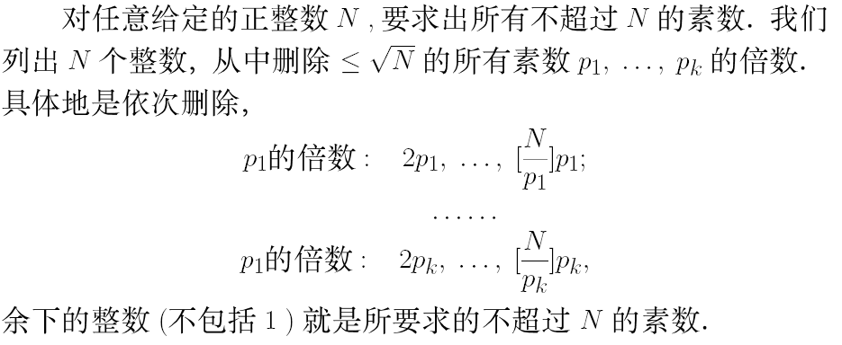

Eratosthenes厄拉多塞筛法

Slide 22
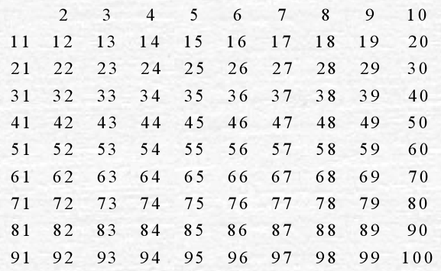
例1 求出不超过100的所有素数

Slide 23
例1 求出不超过100的所有素数

